Slide 1


ABC de Oriflame
Capacitación Operativa
ABC de Oriflame
Capacitación Operativa

Slide 2
Bienvenida
Este curso te ayudará a conocer los primeros pasos para operar con nosotros vía online.
Nuestras herramientas tecnológicas de clase mundial están a tu disposición para ayudarte y facilitarte el proceso.
Siempre tendrás a tu patrocinador, a tu líder y a la compañía, a través de Servicio al cliente, para ayudarte en tus consultas.

Slide 3

Temas
Cómo hacer tu pedido.
Para anular un pedido realizado.
Comprar usando el catálogo online.
Tus facturas y boletas.
Cómo pagar tu pedido.
Recibe tu pedido.
Potencia tu negocio.
  Compartir el catálogo.
  Ingresar a un nuevo Socio.
  Invitar a incorporarse.
  Capacítate.
8. Otros procedimientos importantes.
  Solicitar crédito.
  Cómo pagar tu crédito directo Oriflame.
  Solicitud de servicios para solución de problemas.
  Qué hacer cundo hay un producto faltante.
  Cómo devolver el producto.
9. Tutoriales para operar en online.

Slide 4
1. CÓMO HACER TU PEDIDO

Slide 5

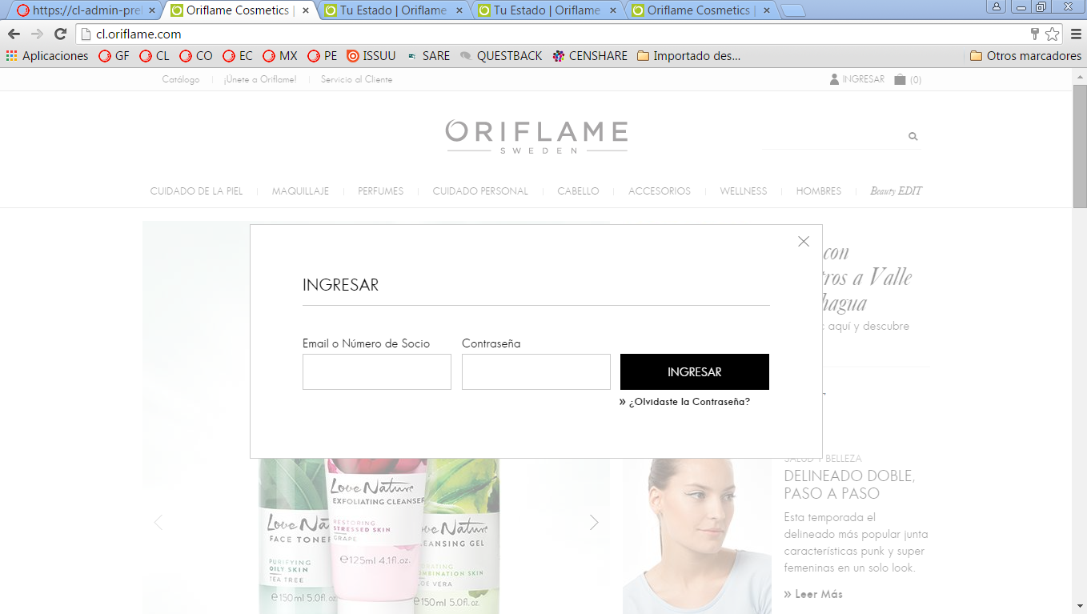
Ingresa a www.oriflame.mx
Ingresa a la página con tu código de Socio o Correo electrónico y contraseña
Si olvidaste tu contraseña, da clic aquí
y te será enviada al correo registrado

Slide 6
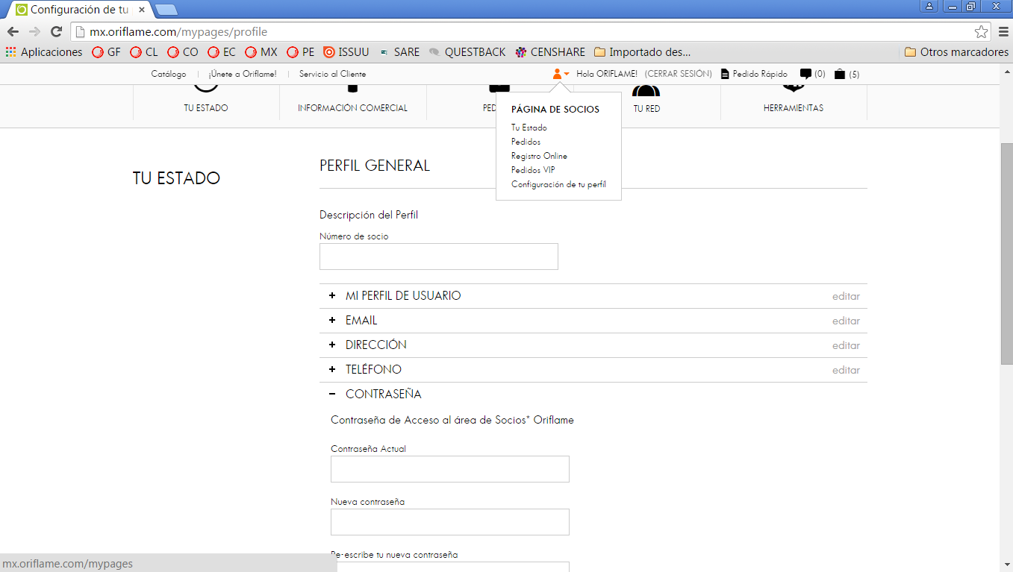
Para cambiar tu contraseña
Después de ingresar, puedes cambiar tu
Contraseña poniendo el puntero del ratón sobre el ícono en la barra superior y dando clic en:
“Configuración de tu perfil“.
Luego en la opción: Contraseña.

Slide 7
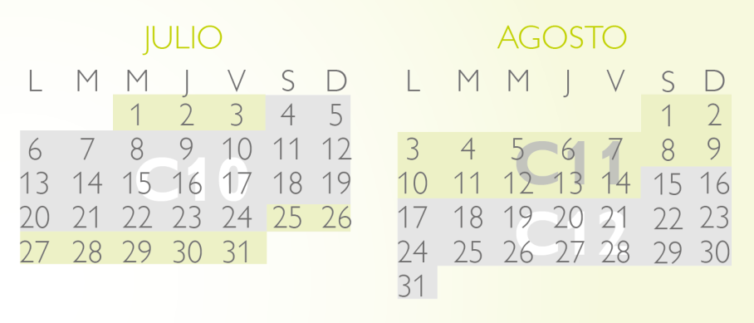
Recomendaciones para hacer tu pedido
Realízalo en la 1ra o 2da semana de catálogo en curso, así tendrás mayor disponibilidad de productos y evitarás los cobros extras por flete en los últimos días.
Recuerda que cuentas con un 30% de ganancia inmedita sobre tus compras, gana premios y capitalízate con las ofertas especiales para socios.
** Si quieres usar catálogos impresos, pídelos junto a tu pedido.

Slide 8
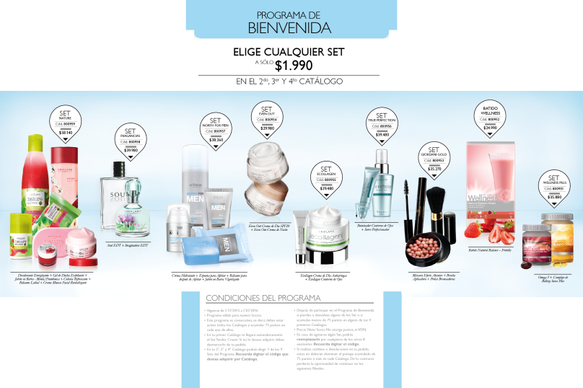
Cuántos puntos acumular en tu pedido
Adquiere el Programa de Bienvenida.
Acumula 100 Puntos en tus 4 primeros pedidos
consecutivos, para poder adquirirlo.

Slide 9
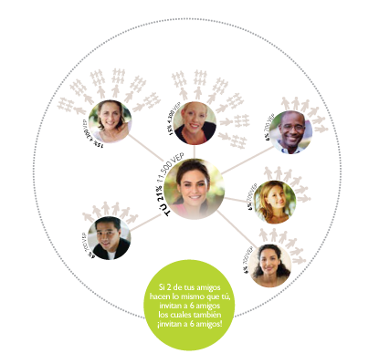
Cuántos puntos acumular en tu pedido
Gana un Incentivo Monetario
por el consumo de tu red.
Acumula 100 Puntos personales en cada catálogo.

Slide 10
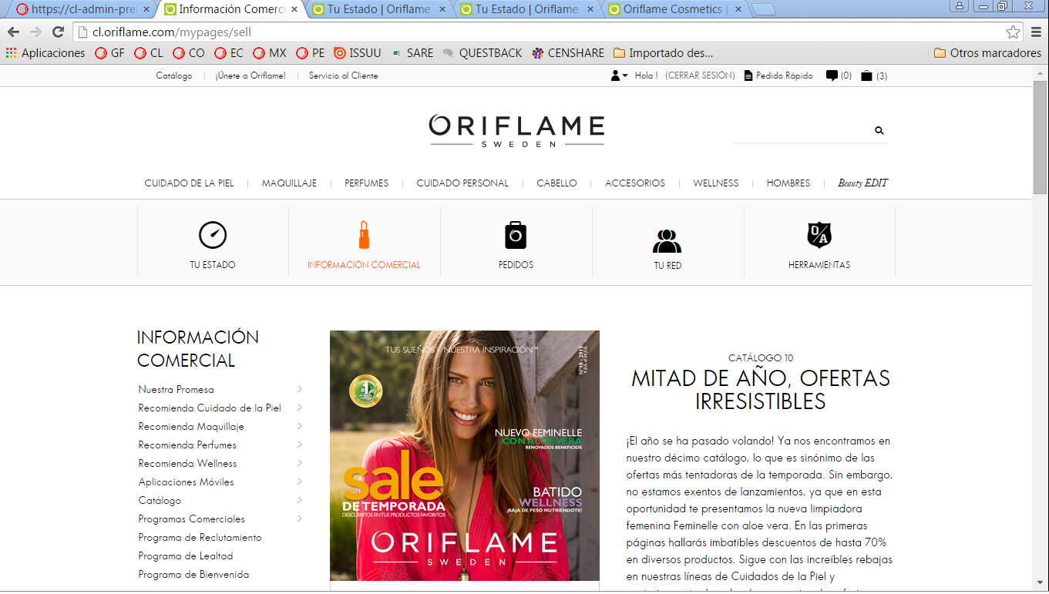
Haz un pedido rápido online
Da clic en la opción
PEDIDO RÁPIDO

Slide 11
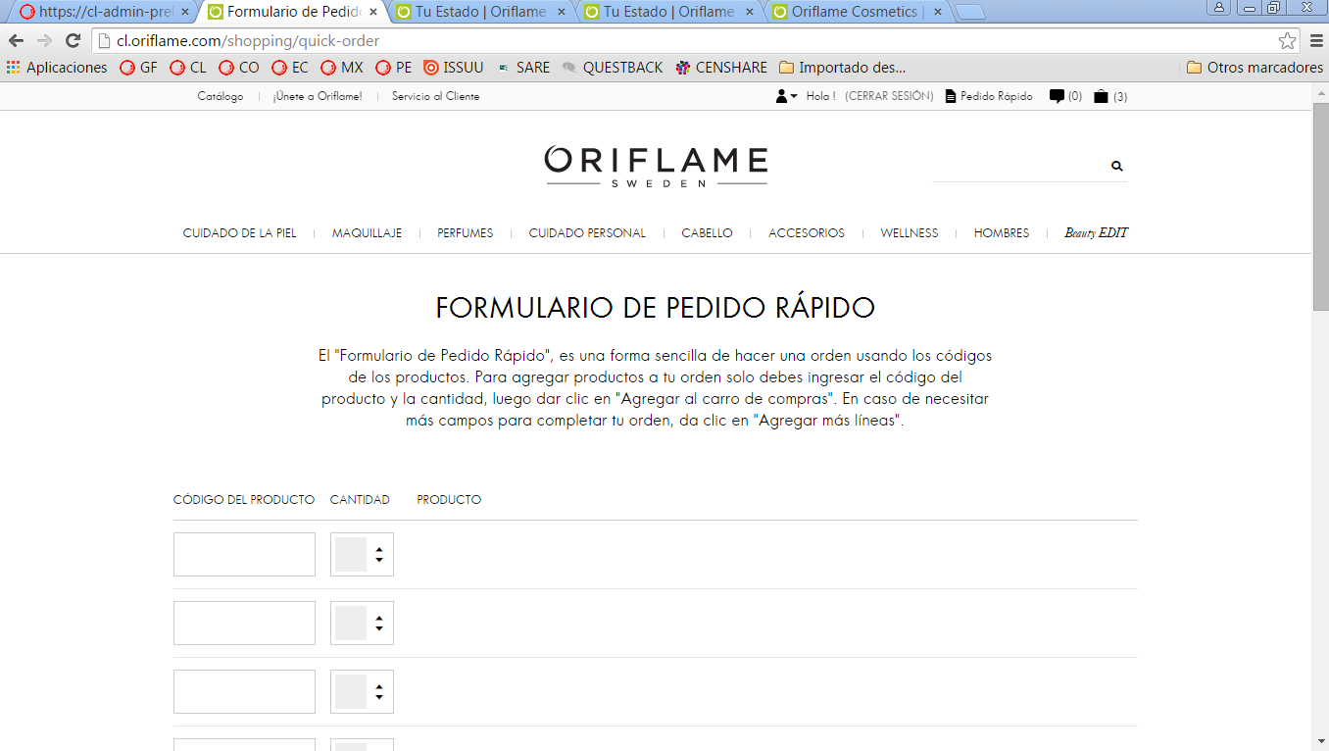
Pedido rápido online
Digita los códigos
de productos
En caso de agotados consulta reemplazos en la ruta:
Pedidos > Reporte de productos agotados
Digita la cantidad deseada
** En caso de que estén agotados, consulta los reemplazos en la ruta: Pedidos > Reporte de productos agotados.

Slide 12
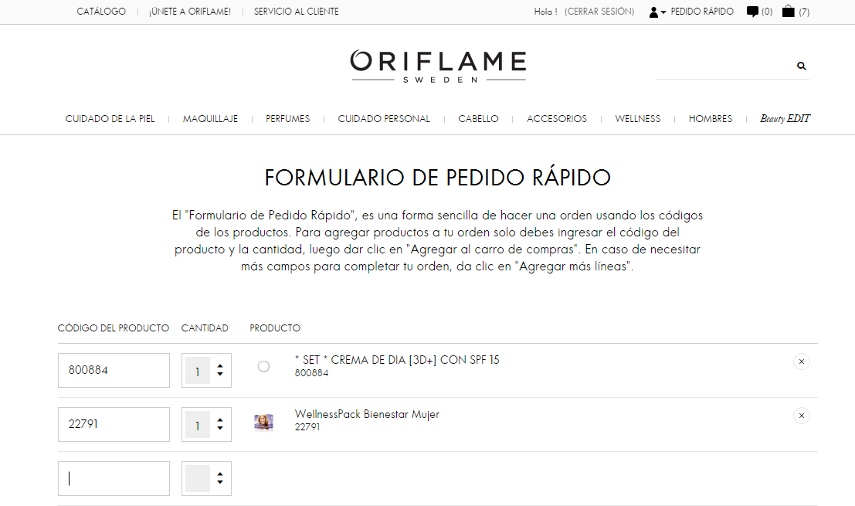

Agrega el Programa de Bienvenida a tu pedido
Una vez elegido el set, da clic en el botón de agregar al carro de compras.
Digita el código del set elegido del Programa de Bienvenida
Si no eliges un set, se agregará el más elegido por los Socios
el set más elegido por los socios
*SET PROGRAMA DE BIENVENIDA
** En caso de que estén agotados, consulta los reemplazos en la ruta: Pedidos > Reporte de productos agotados.

Slide 13
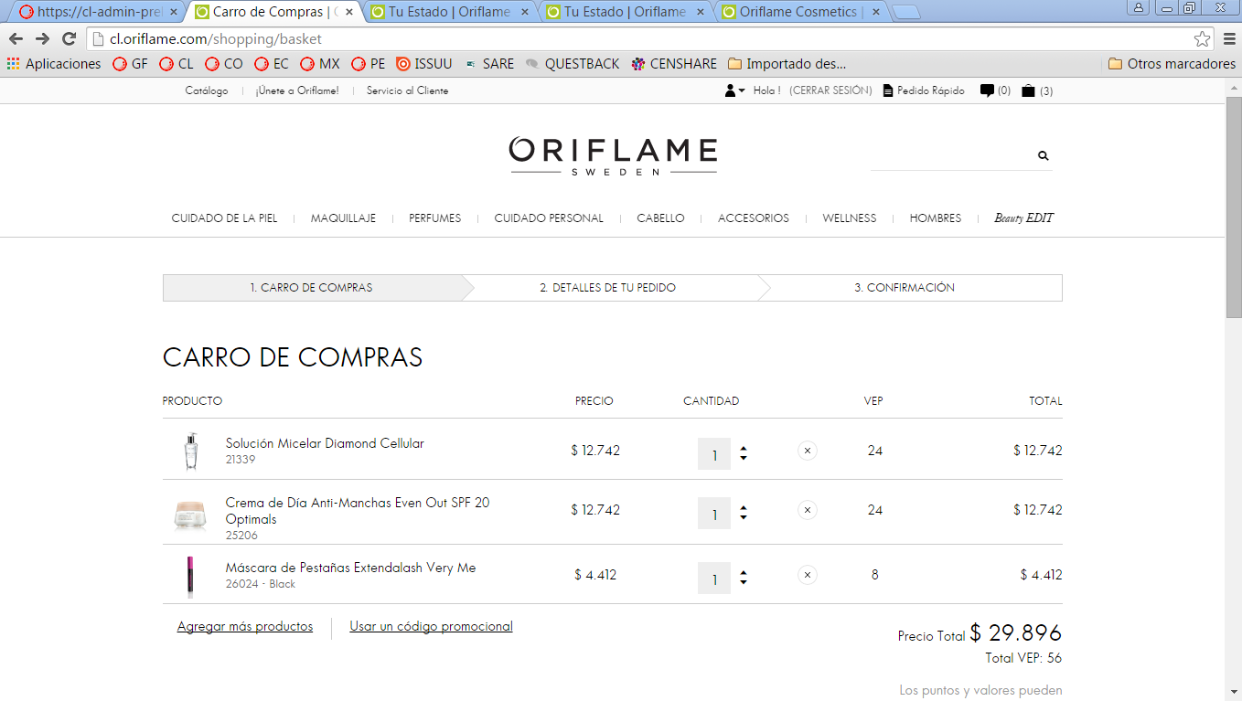
Tu carro de compras
Si necesitas agregar
más productos, haz clic aquí. Volverás al formulario de Pedido Rápido.
Si necesitas eliminar
un producto, da clic
en la X.
Tu descuento y puntos definitivos se aplican en el siguiente paso.

Slide 14
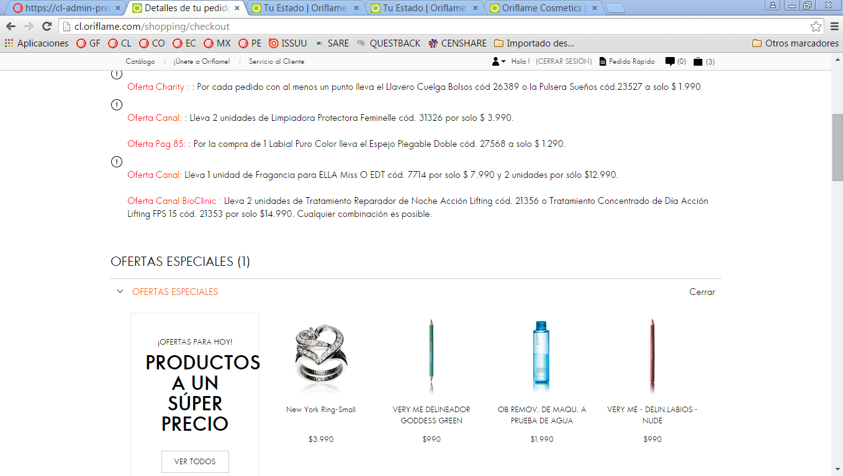
Revisa las ofertas especiales para ti
Revisa más ofertas que tenemos para ti.
Si te interesa una oferta especial, agrega el código de la misma.
Para agregarlo, ve al formulario
de Pedido Rápido.

Slide 15
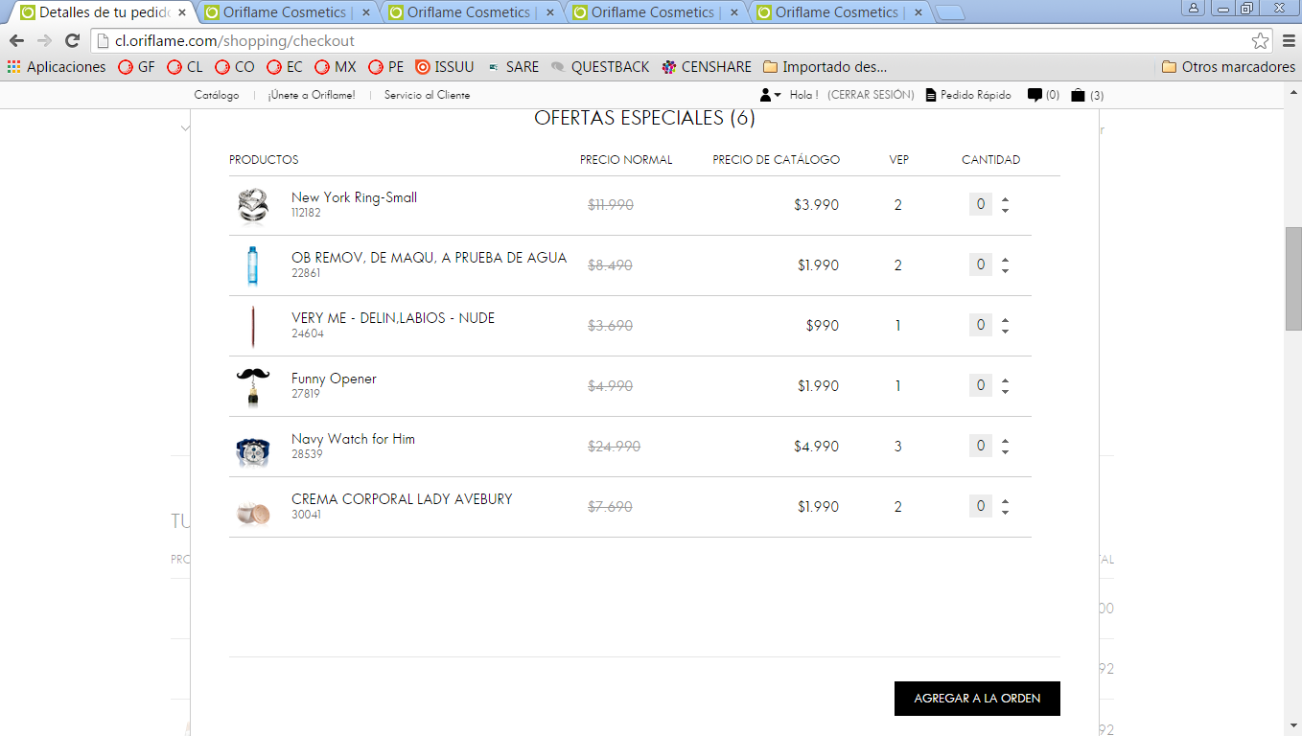
Revisa las ofertas especiales para ti
Ingresa la cantidad de los productos que quieres agregar.
Agrega al carro
de compras.

Slide 16
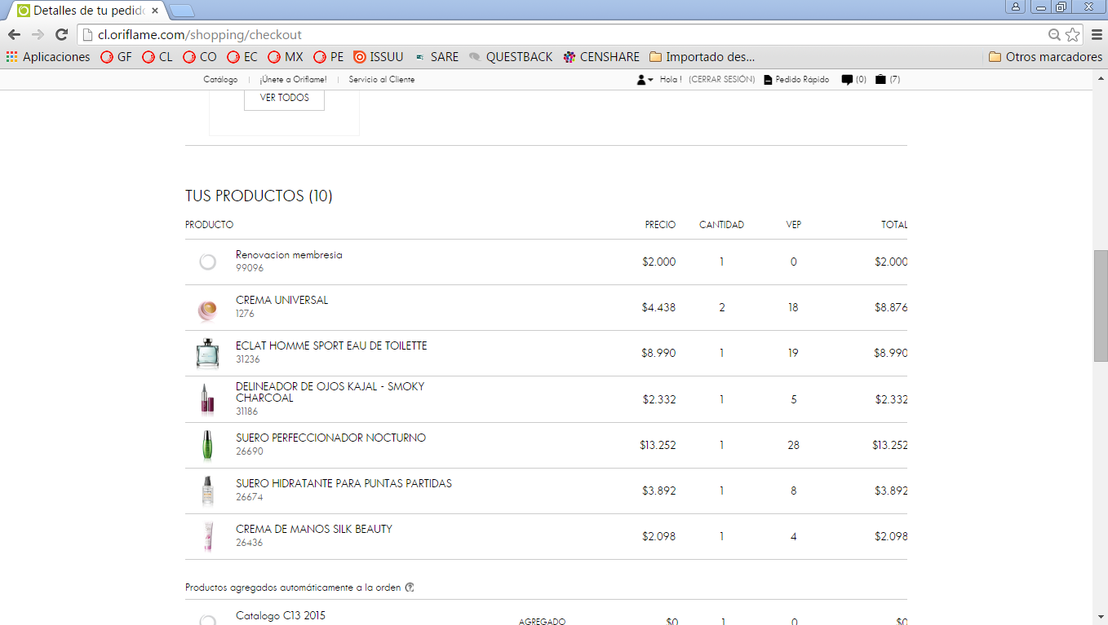


Revisa tu lista de productos
Productos que solicitaste.
Si quieres cambiar el set del Programa de Bienvenida, vuelve al paso 1 y cambia el código del set.
*SET PROGRAMA DE BIENVENIDA
Productos promocionales o regalos sin costo que han sido agregados a pedido.

Slide 17
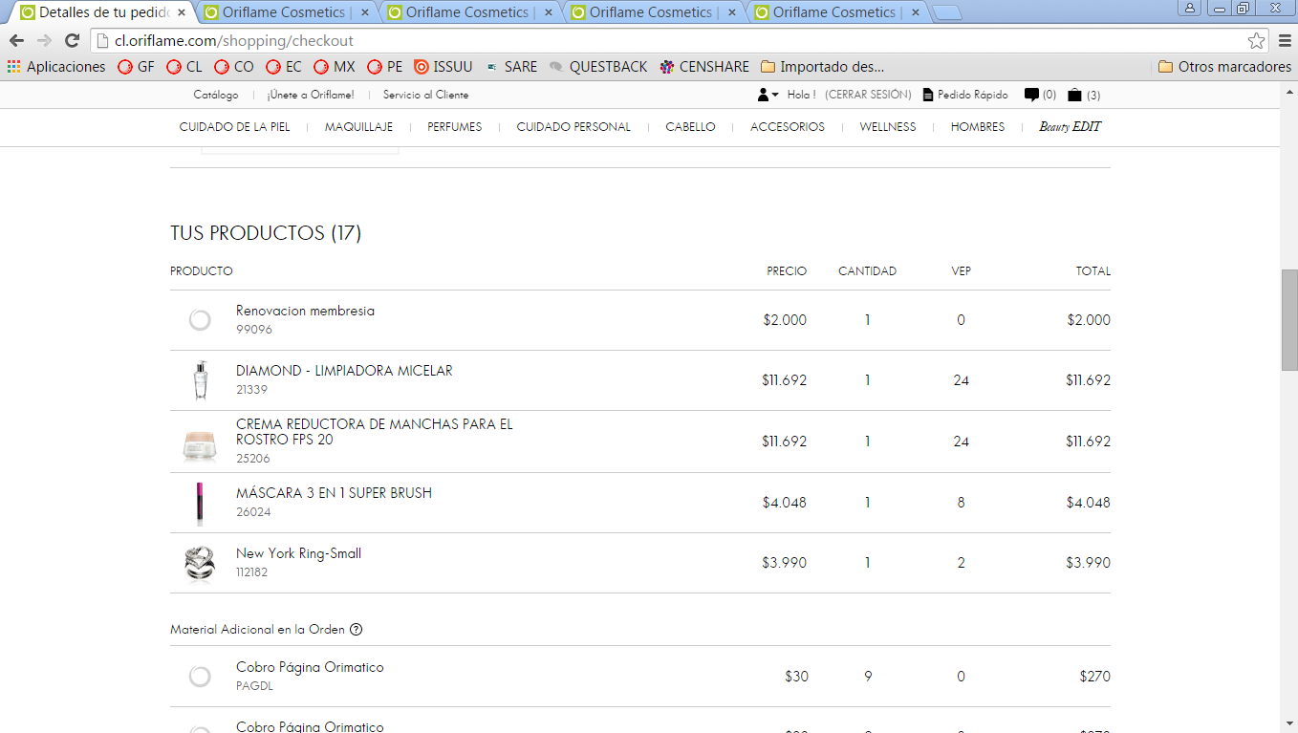
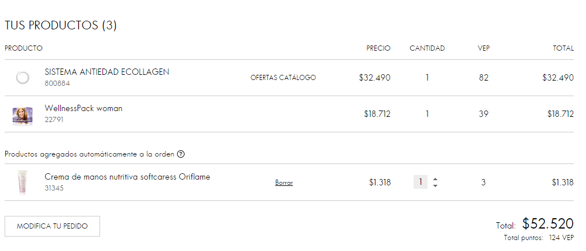
Verifica las cifras totales de tu pedido
Si necesitas modificar tu pedido, haz clic aquí.
Antes de grabar revisa el monto total de tu pedido.
Verifica el puntaje acumulado de tu pedido.

Slide 18
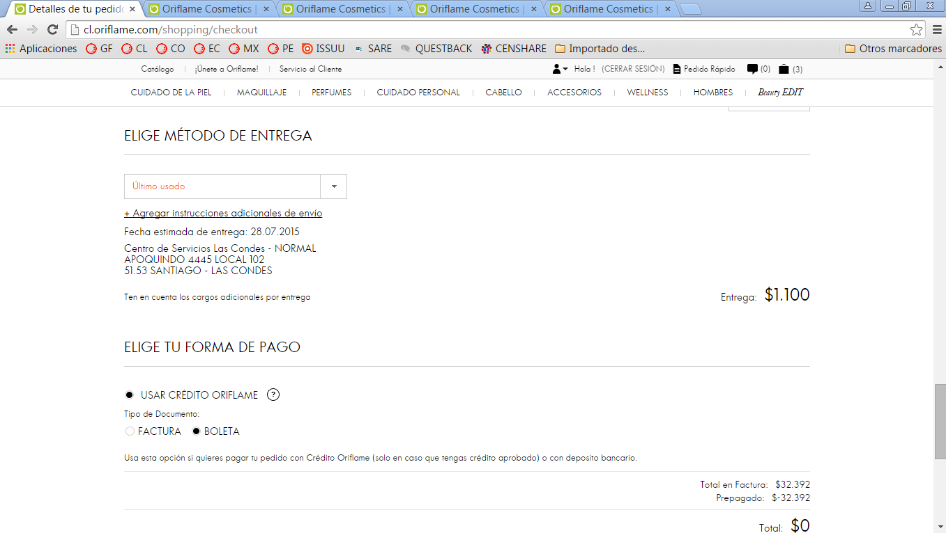
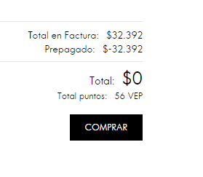
Elige el método de entrega
- Elige cómo quieres recibir el pedido
(difieren los costos del flete):
- Para retirar en algún centro de servicio o puntos de entrega.
- Domicilio.
*Si compras los 3 últimos días, el costo del flete aumenta.
Elige si quieres pagar con tu crédito directo.
Elige si quieres pagar con tu cuenta bancaria o comercial.
Elije modo de facturación:
-Para vender elige factura.
-Para consumir elige boleta.
Al apretar el botón comprar,
tu pedido queda grabado en el sistema y recibirás un correo de confirmación.

Slide 19
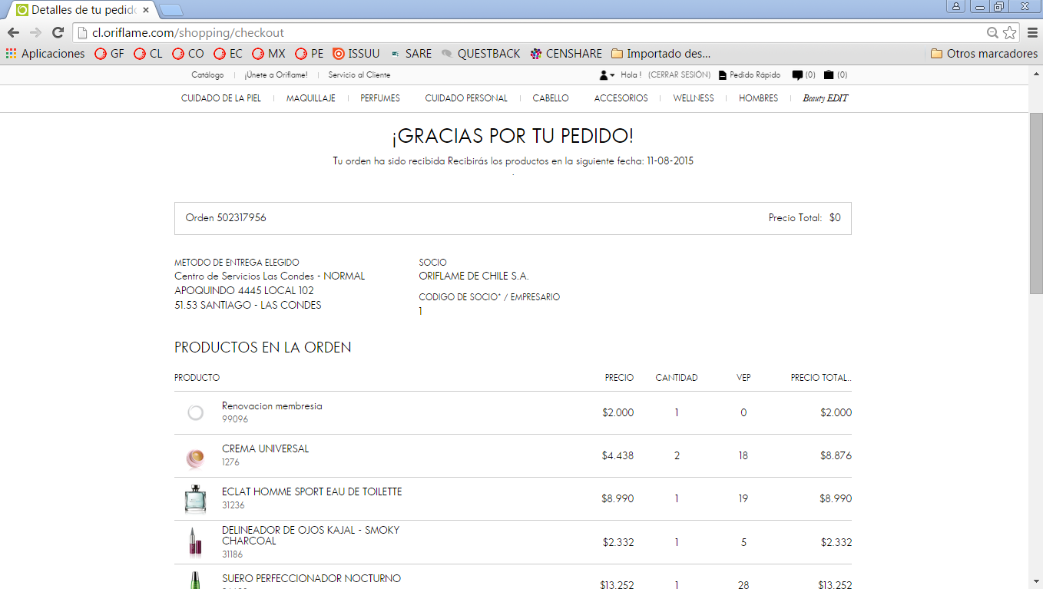
Confirmación de tu pedido
En la confirmación puedes ver el detalle del pedido y el número de factura, éste mismo llegará a tu correo.
Si te equivocaste, en este paso puedes anular tu pedido y volver a facturarlo.
Puedes anularlo mientras el pedido no haya sido enviado, ten en cuneta que durante la última semana de cada catálogo, la opción de cancelación no estará disponible.

Slide 20
2. CÓMO ANULAR EL PEDIDO REALIZADO

Slide 21
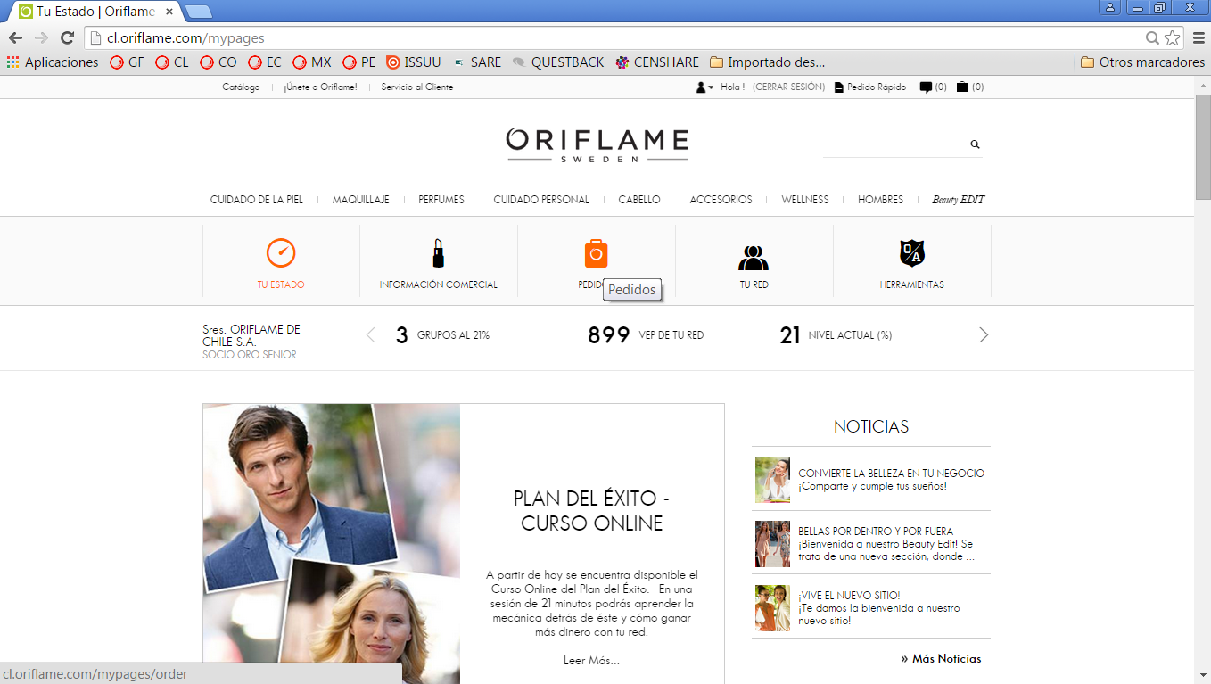
Anulación de un pedido
Entra a la sección de pedidos.

Slide 22
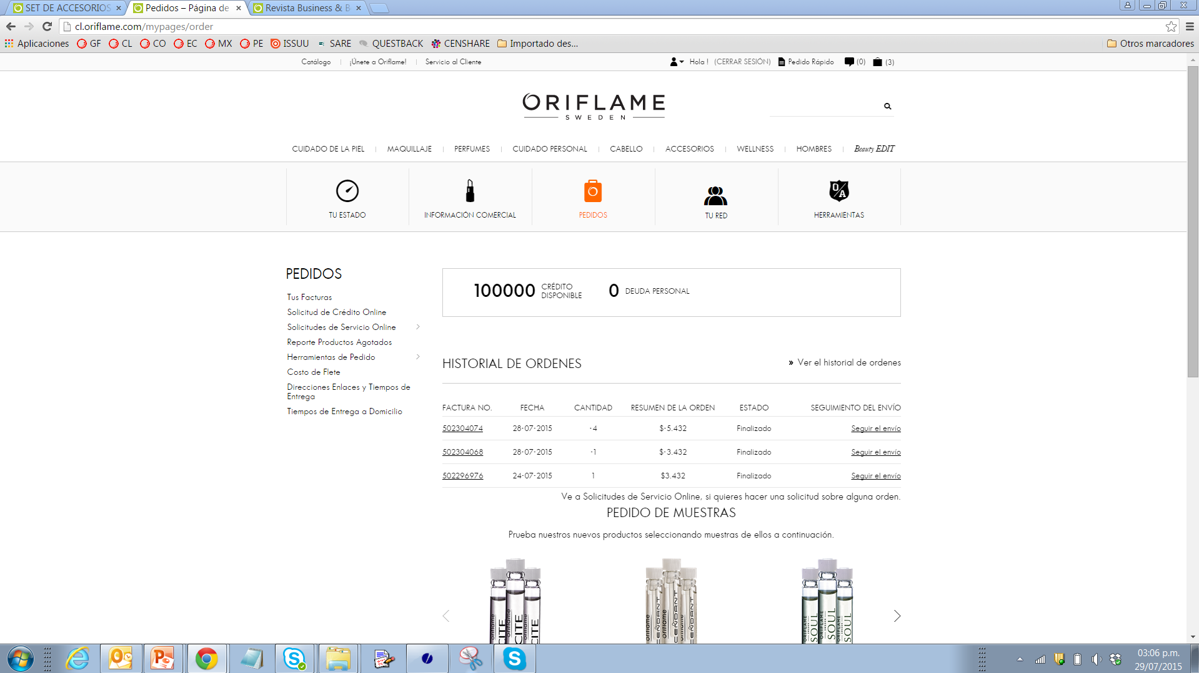
Anulación de un pedido
Elige la factura del pedido
que quieres anular.

Slide 23

Confirmación de anulación
Elige cancelar orden y verifica el mensaje de que la cancelación fue realizada. Si esta opción no esta disponible, significa que el pedido ya fue enviado.

Slide 24
3. COMPRAR USANDO EL CATÁLOGO ONLINE

Slide 25

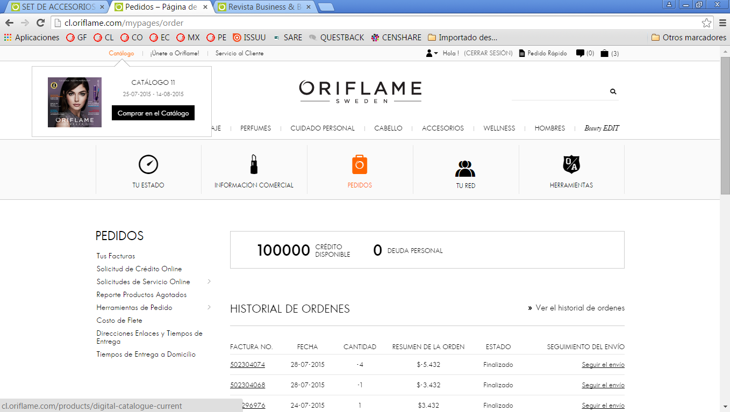
Busca el catálogo actual
Busca el catálogo actual en la
parte superior izquierda del sitio.

Slide 26
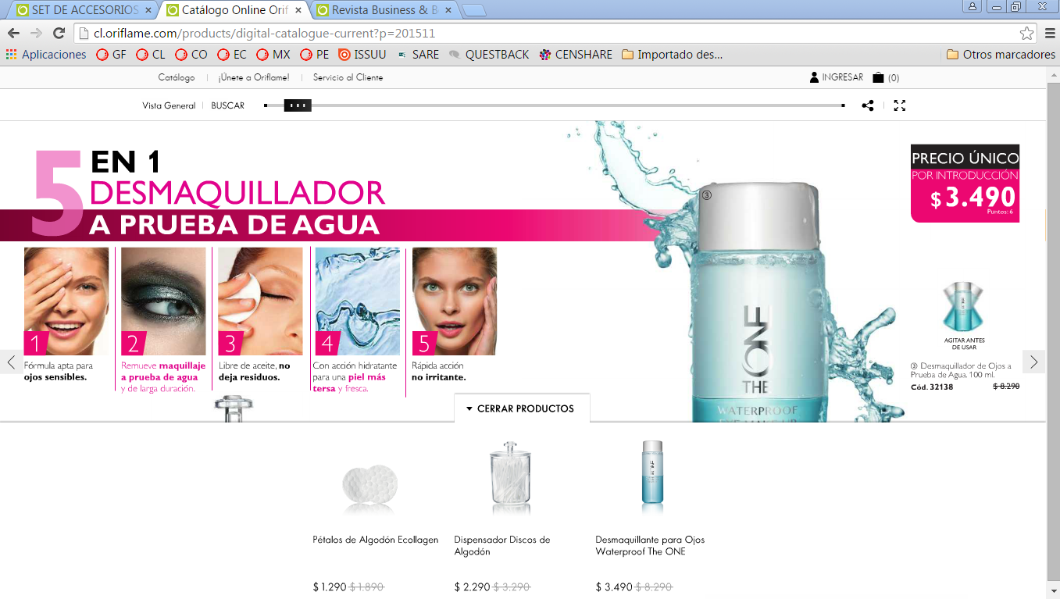
Mira el detalle de los productos del catálogo
Navega por el catálogo y selecciona los productos
que quieres comprar.

Slide 27
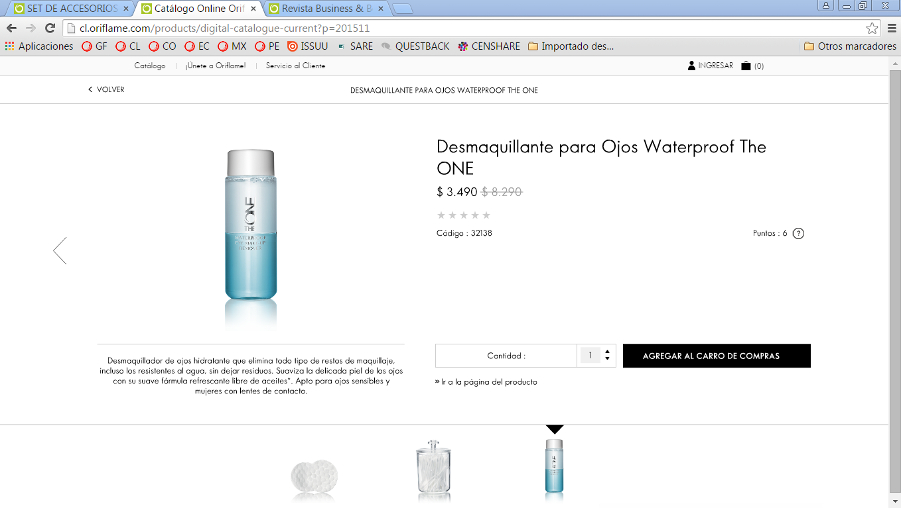
Agrégalos a tu carro de compra
Da clic aquí para agregarlos
a tu carro de compra.

Slide 28
Revisa tu carro de compra y pedido
Revisa tu carro de compra.
Continúa con el proceso.

Slide 29
4. TU NOTA DE VENTA Y FACTURA

Slide 30
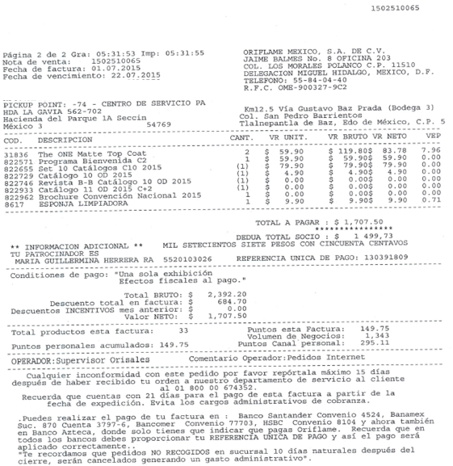
Lamina diferente por país
Nota de venta
Cantidad
Valor Unitario
Valor Bruto
Valor en puntos
El Total a Pagar corresponde a la suma de productos Precio Socio después restado los descuentos y sumados los impuestos
Total a Pagar
Consulta tu RUP (Referencia Única de Pago)
Puntos en factura
Volumen de Negocio
Puntos en Canal Personal
Dónde pagarás tu fectura
Resumen de puntos y descuento de tu pedido.

Slide 31
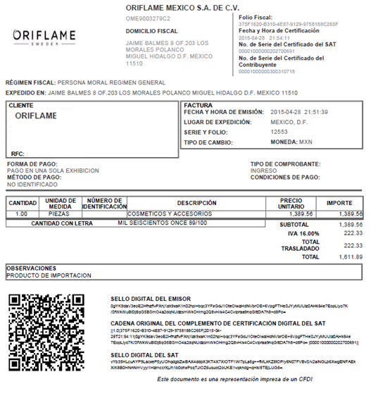
Factura Fiscal
Si requieres factura fiscal envíanos una solicitud de servicio, incluyendo los siguientes datos:
RFC con Homoclave
Dirección Fiscal
Correo Electrónico

Slide 32
5. CÓMO PAGAR TU PEDIDO

Slide 33
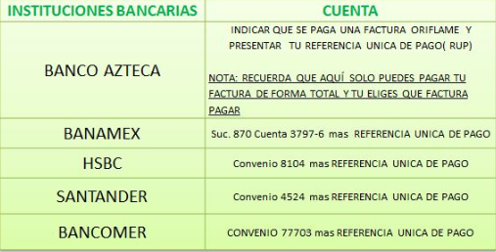
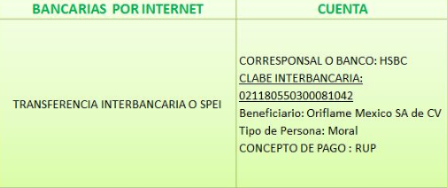

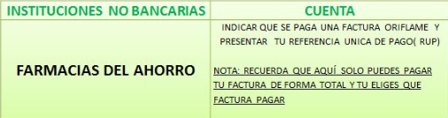
Detalle de las opciones de pago
Lamina diferente por país
Tip!
Ten siempre a la mano tu RUP (Referencia Única de Pago), cada vez que realices alguna transacción
Cargo con Tarjeta de Crédito/Debito:
A través de la página Online www.oriflame.com.mx
Llamando al Contact Center 01800-00-6743-5263, D.F. y Área Metropolitana 9156-5104

Slide 34
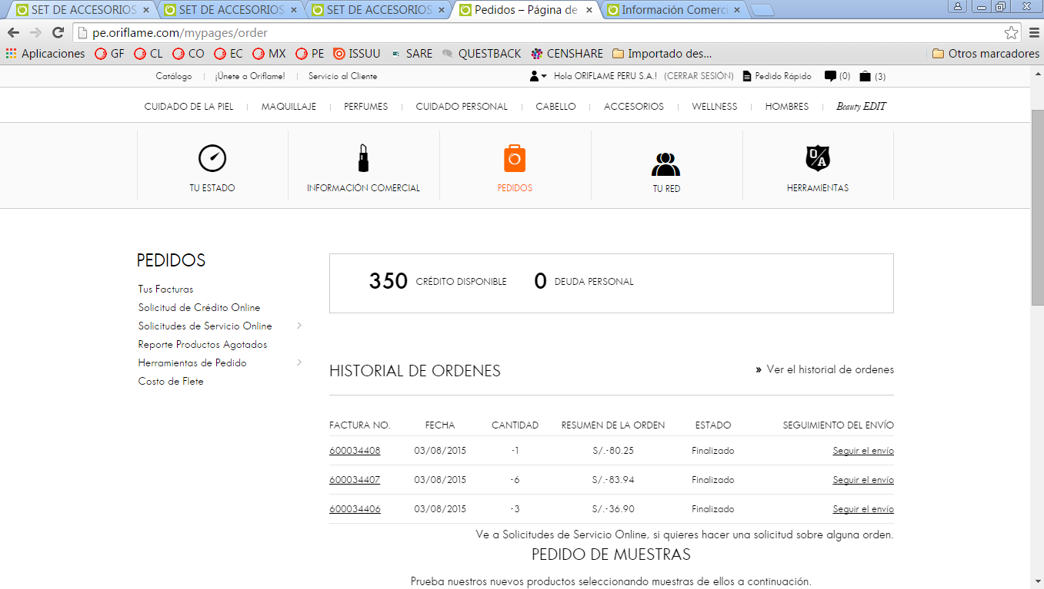
Cómo pagar tu crédito en la página de Oriflame
Elige la opción “Tus Facturas”
y a continuación, la factura
que deseas pagar.

Slide 35
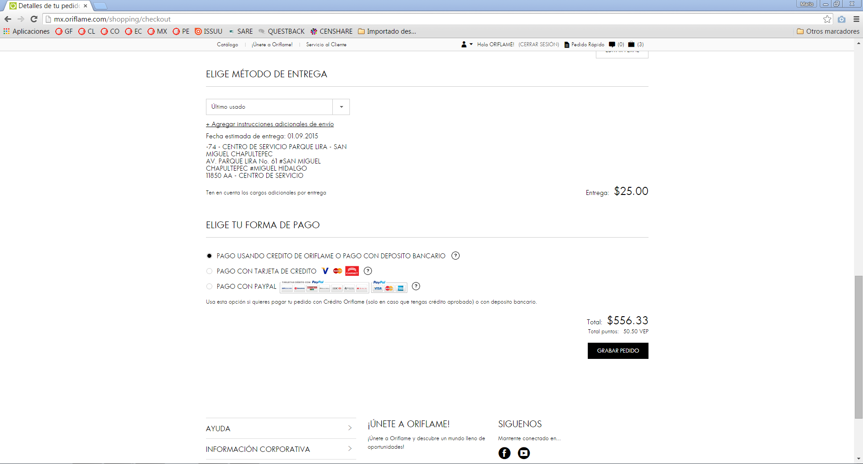
Cómo pagar tu crédito en la página de Oriflame
Selecciona tu método de pago

Slide 36
6. RECIBE TU PEDIDO

Slide 37
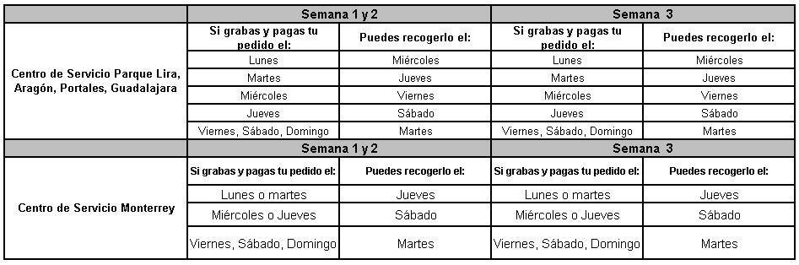
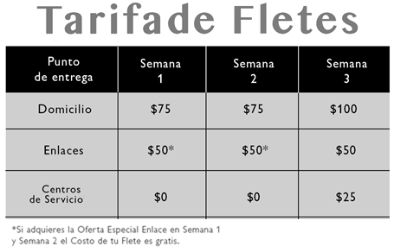
Promesa de entrega y fletes

Slide 38
7. POTENCIA TU NEGOCIO

Slide 39
Comparte el catálogo con tus amigos
Ingresa a tu página con tu código de Socio o Correo electrónico y contraseña.

Slide 40
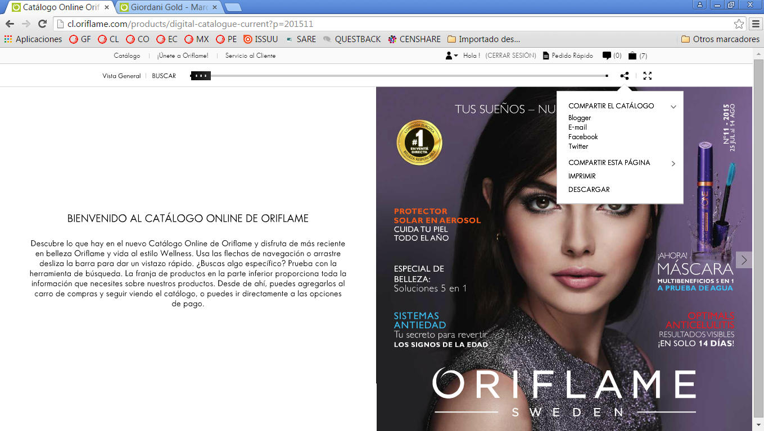
Comparte el catálogo con tus amigos
Aumenta la cantidad de clientes, evita tener que comprar catálogos y repartirlos.
Es mas rápido, fácil ¡y es gratis!

Slide 41
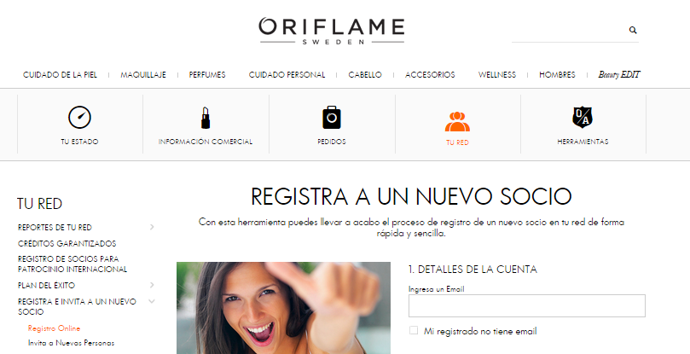
Registra a un nuevo Socio
Completa todos los datos de la cuenta. Tu nuevo Socio recibirá un correo con su código, contraseña y una liga para activar su cuenta.
Haz clic en
“Registra e Invita a un Nuevo Socio”
Elige la opción “Registro Online”.

Slide 42
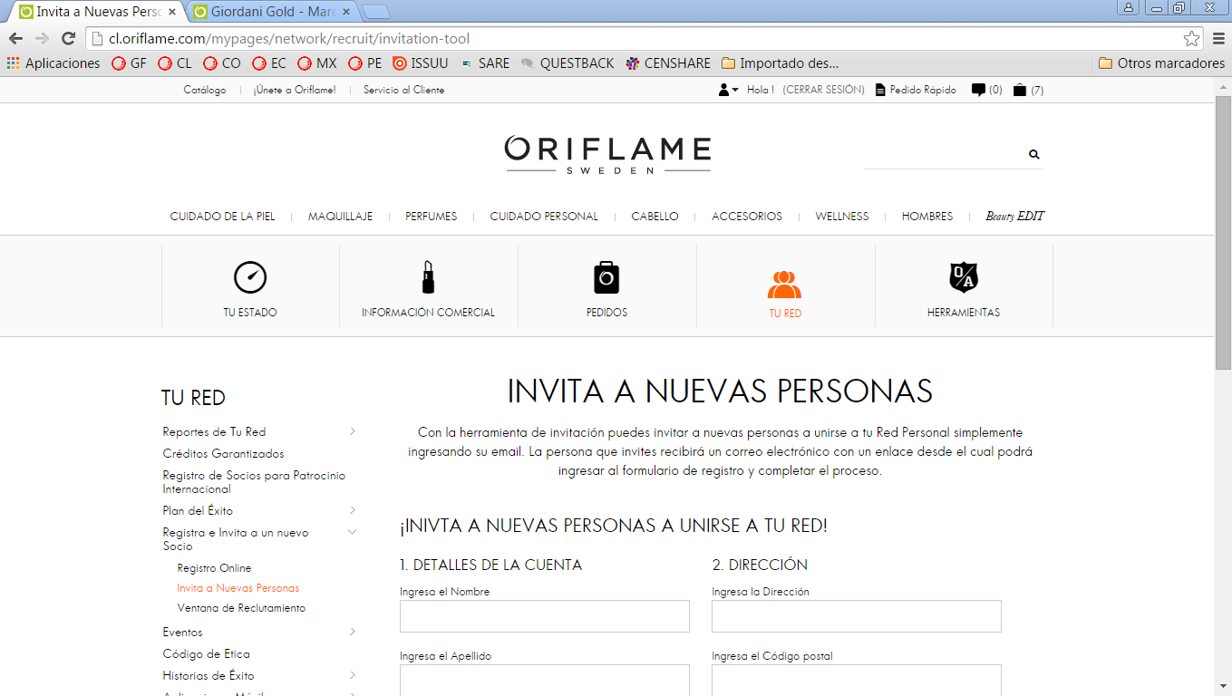


Invita por correo a personas a incorporarse a tu red
Completa los datos, envía un mensaje y tu invitado recibirá un correo.
Si tu invitado se registra siguiendo la liga que recibió vía e-mail, quedará registrado en tu red de inmediato.
Elige la opción de Invitar nuevas personas.

Slide 43
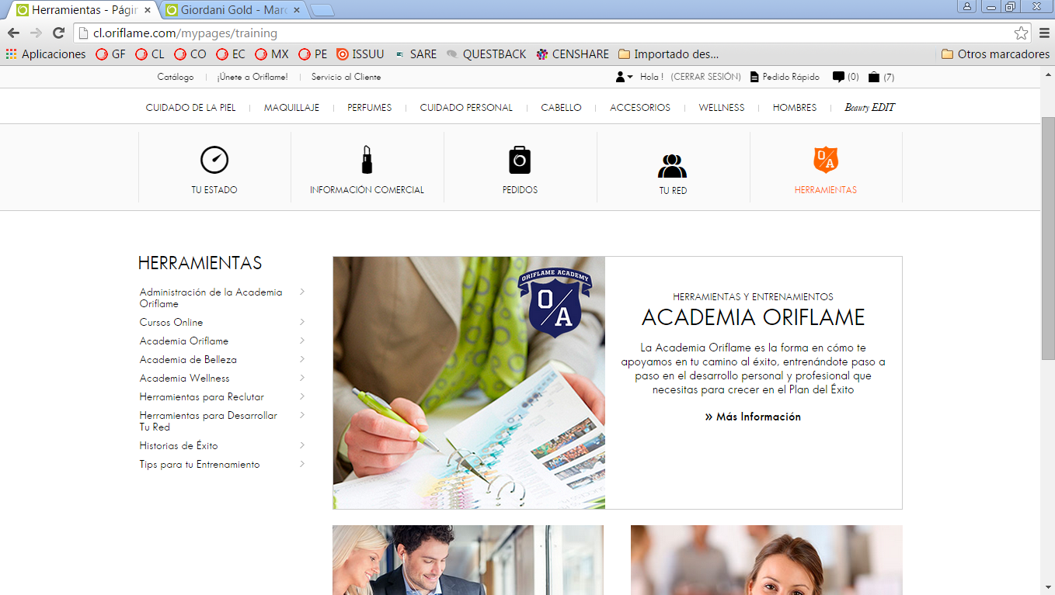
¡Capacítate! – Aprende con Oriflame
Es recomendable que un nuevo Socio se informe y aprenda sobre Oriflame, sus productos y sus oportunidades.
Realiza Cursos Online disponibles en el sitio.

Slide 44
8. OTROS PROCEDIMIENTOS IMPORTANTES

Slide 45
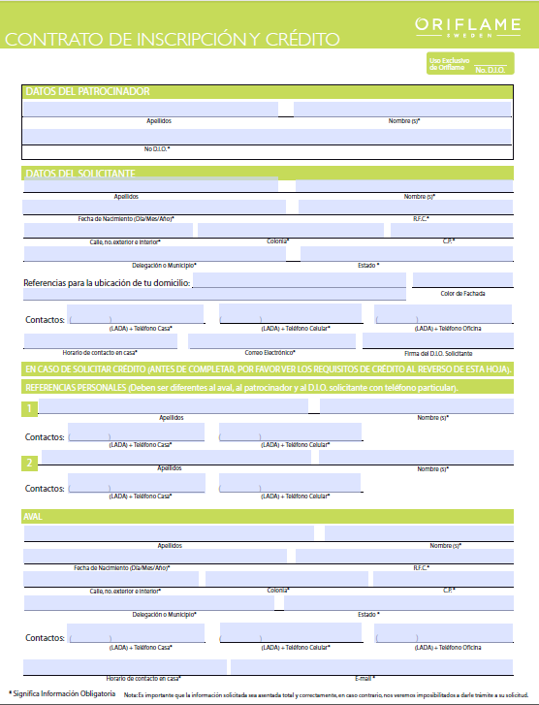
Cómo solicitar crédito directo Oriflame
Exclusivo para personas con buen comportamiento de pago.
A través de Online ingresa a la Opción Pedidos > Solicitud de Crédito Online, sigue las instrucciones, envía los documentos originales al área de Crédito y Cobranza, a la siguiente dirección:
Avenida Parque Lira No. 61 Col. San Miguel Chapultepec, Delegación Miguel Hidalgo C.P. 11850, México D.F.
Contrato Original con los datos solicitados y firmado (sin tachaduras o enmendaduras)
Pagaré firmado por Socio y Aval (no mayor a 65 años)
Copia de identificación oficial (Socio y Aval)
Copia de comprobante de domicilio Socio (no mayor a 3 meses, o vencido)

Slide 46
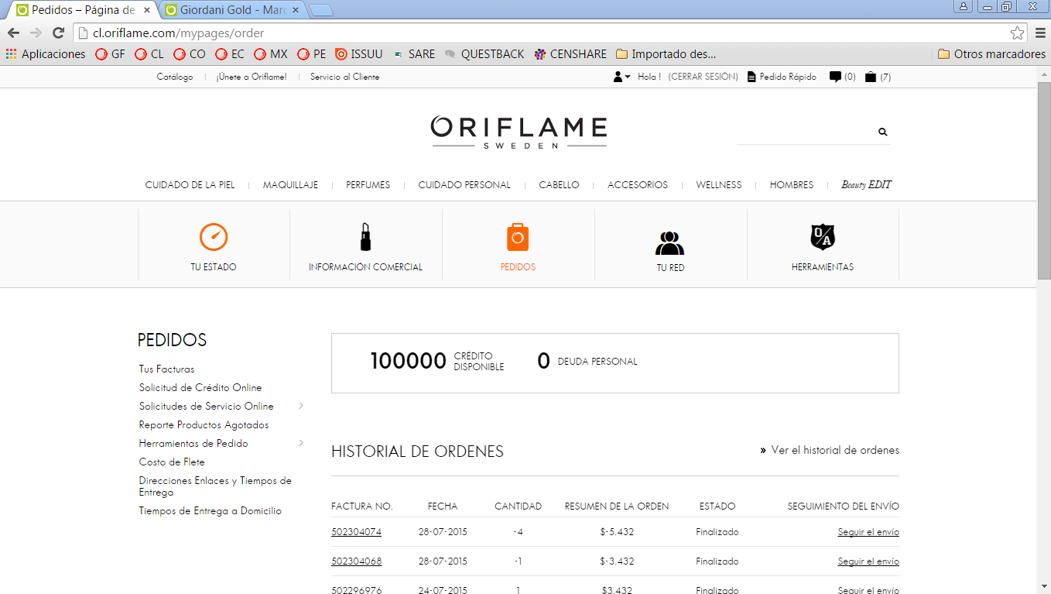
Cómo solicitar crédito vía online
Ingresa a “Pedidos” y luego a
“Solicitud de Crédito Online”.

Slide 47
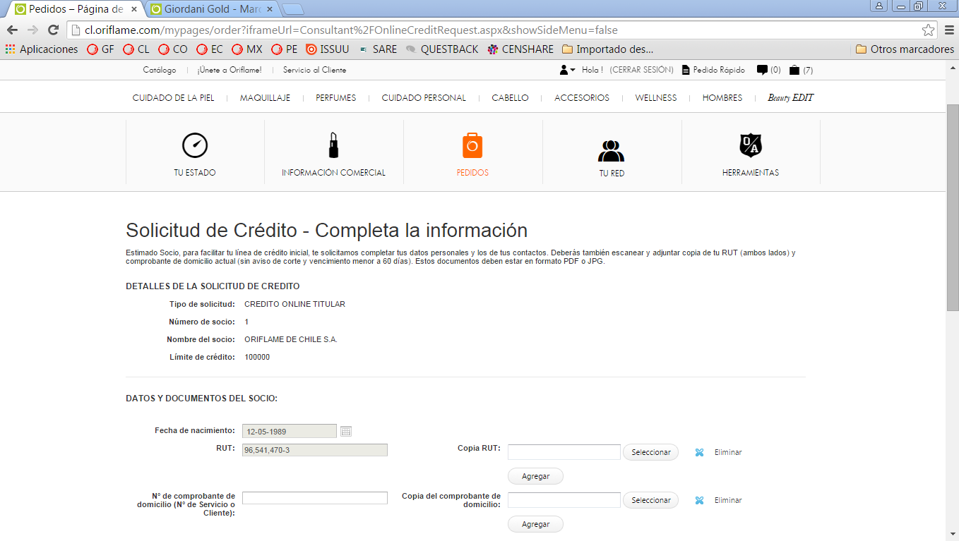
Cómo solicitar crédito vía online
Sigue las instrucciones.
Debes tener escaneados con anticipación los documentos.
Si tu crédito es aprobado en este proceso online, debes enviar los documentos físicos para continuar con el proceso normal.

Slide 48
Solicitudes de servicio Online para solución de problemas
Ingresa a la sección de pedidos
y selecciona la opción “Solicitudes de servicio Online”.

Slide 49
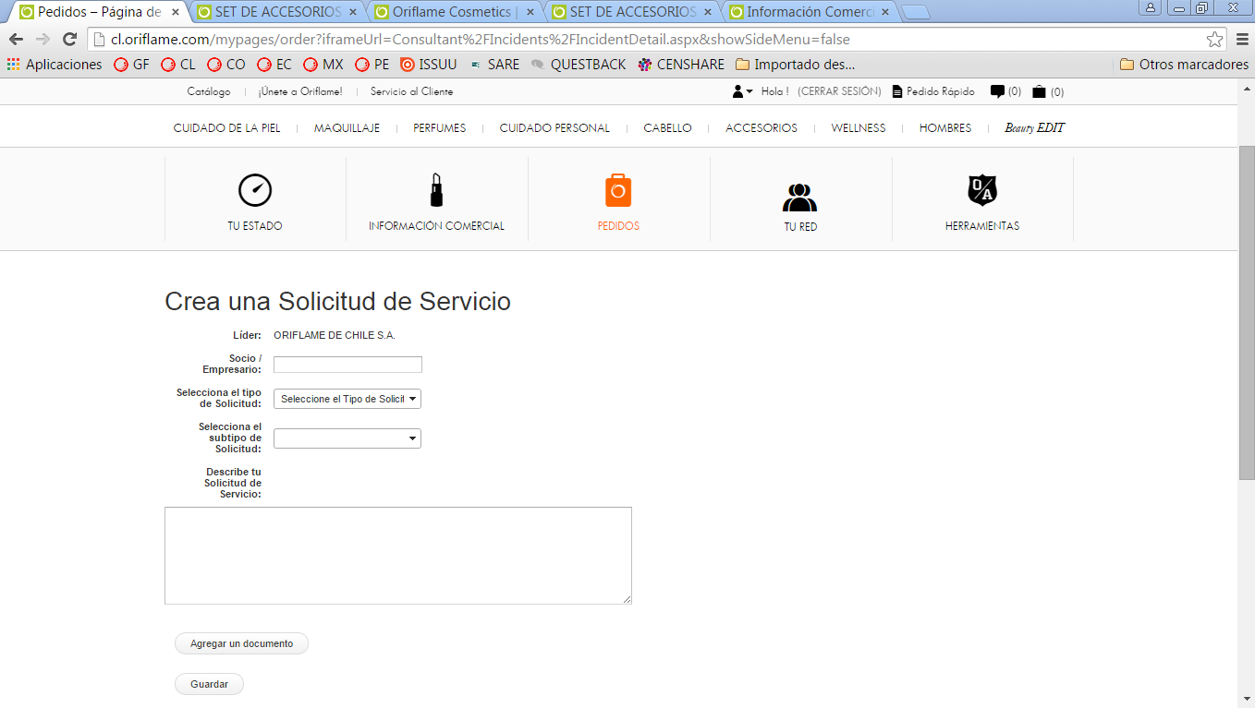
Solicitudes de servicio Online para solución de problemas
Elige en el menú desplegable, la opción relacionada con tu solicitud.
Puedes escribir un comentario o agregar documentos.

Slide 50
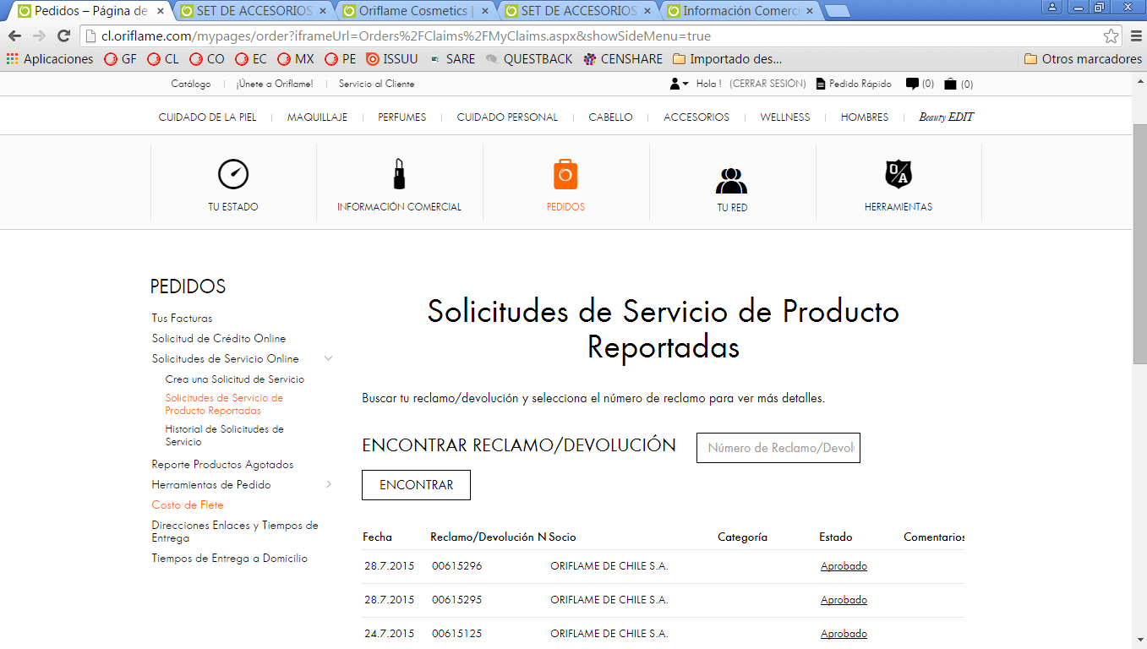
Seguimiento a solicitudes de servicio
Digita el número de tu solicitud o encuéntrala en el listado.

Slide 51
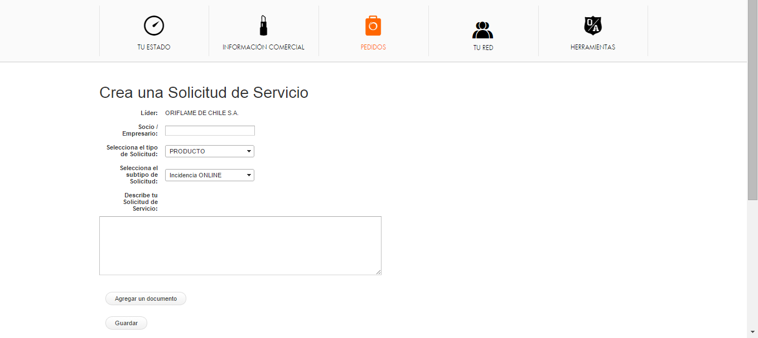
Cómo devolver un producto
Elige la opción “Crear una solicitud de servicio”.
Selecciona el Subtipo y sigue los pasos para reportarlo.

Slide 52
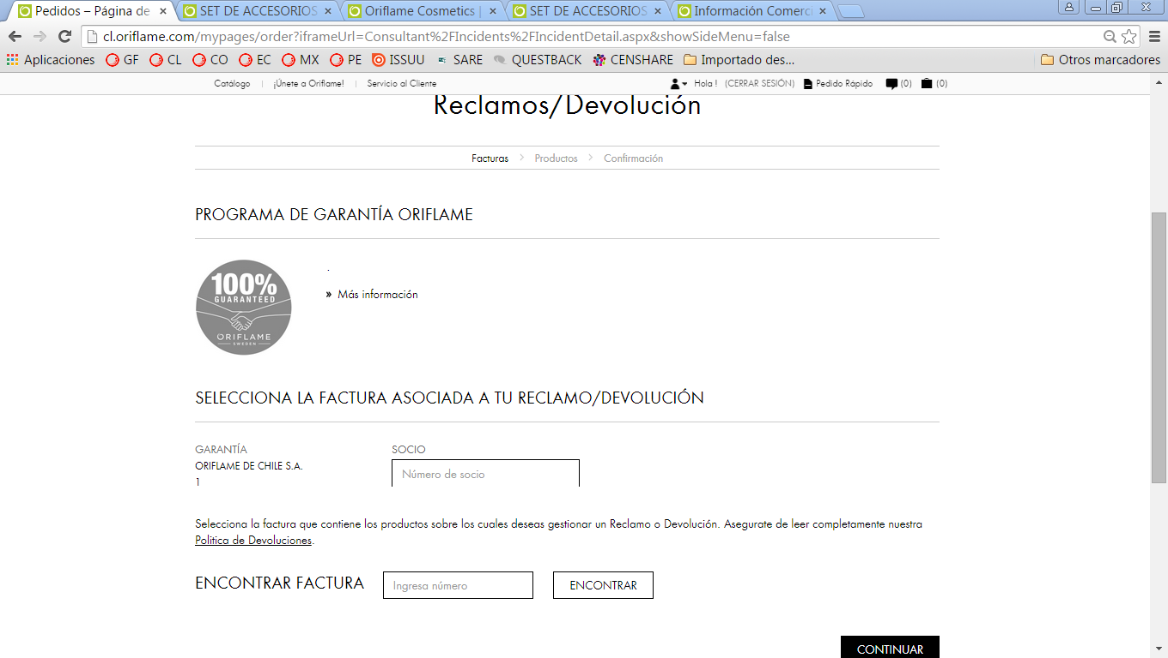
Cómo devolver un producto
Elige la factura que tiene el
o los productos.

Slide 53
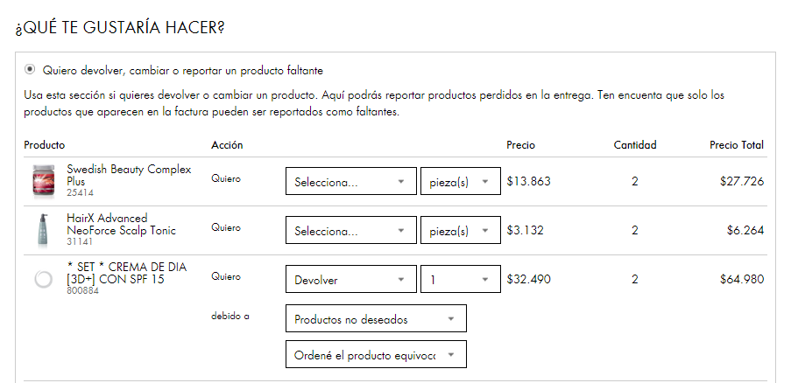
Cómo devolver un producto
Sigue el proceso indicado.

Slide 54
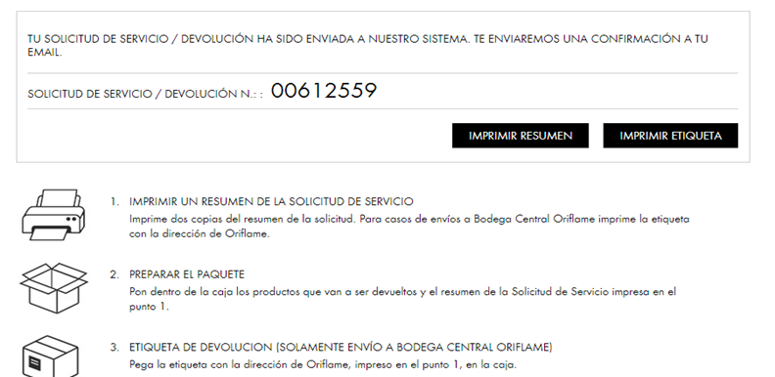
Cómo devolver un producto
Confirma y obtén las instrucciones para el envío.

Slide 55
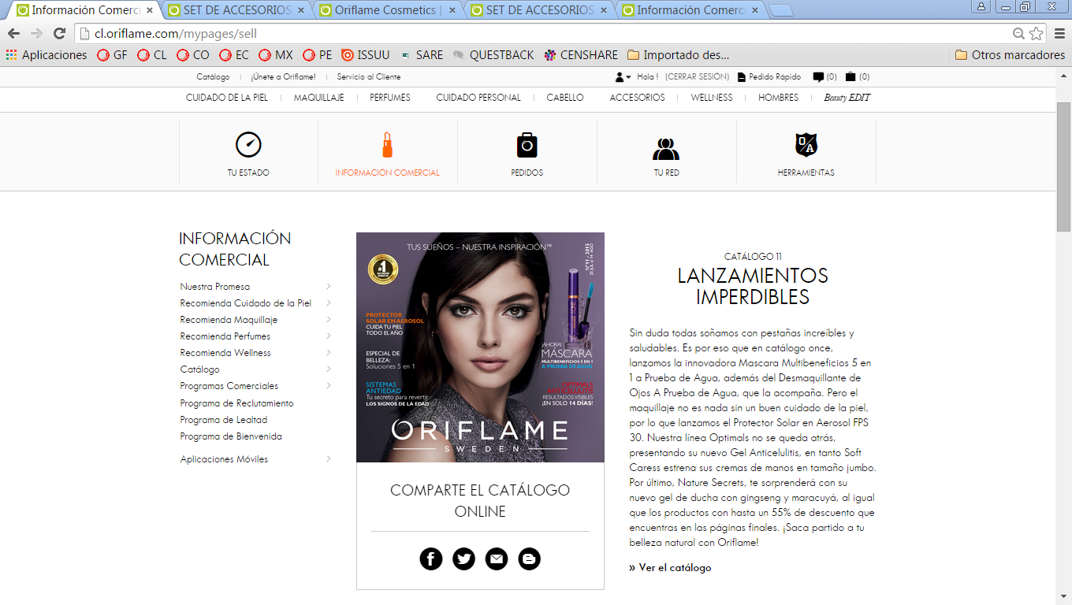
Encuentra más información comercial y ayudas de venta

Slide 56
9. TUTORIALES PARA OPERAR EN ONLINE

Slide 57
Revisa los tutoriales.
Una manera fácil y didáctica de conocer cómo operar
tu página Oriflame.
Encuéntralos en el mini sitio: xxxxxx (por definir sitio)
Siguiendo los siguientes Links:
1. Pedido Rápido : xxxxxx
2. Pedido por el catálogo: xxxxxxx
3. Compartir el catálogo: xxxxxx
4. Solicitar crédito.
5. Pagar el crédito.
6. Inscripción de un nuevo Socio.
7. Invitar a unirse a Oriflame.
8. Hacer una solicitud de servicio y darle seguimiento.
9. Cómo encontrar información comercial.
10. Resumen de las pestañas en mis páginas.
11. Online Diplomas.

